Slide 1
SAMSUNG ELECTRONICS · MEMORY · BOARD BRIEFING
호황의 정점에서 다운턴을 준비하는 법
시나리오 플래닝 기반 전략 보고서
작성 DS부문 메모리사업부 전략기획팀 일자 2026년 5월 6일 (Q1 결산 직후) 대상 메모리사업부 경영진 / 이사회
SAMSUNG ELECTRONICS · DS · MEMORY
대외비 · CONFIDENTIAL

Slide 2
AGENDA · 목차
9단계 논리 흐름 — 호황의 정점에서 다운턴 준비까지
각 단계의 슬라이드 매핑과 핵심 메시지
01
현재 상황 — 호황의 정점
02
불확실성 — 다운턴 시점·규모
SLIDES 03 — 06
SLIDES 07 — 08
03
시나리오 플래닝의 정당화
04
방법론 워크플로우
SLIDE 09
SLIDE 10
05
메모리 사업 단계별 적용
06
Robust 핵심 전략 5개 (RS-6 신규)
SLIDES 11 — 17
SLIDES 18 — 22
07
EWI 대시보드
08
전략 리마인드
SLIDE 23
SLIDES 24 — 25
09
최종 메시지 — Decision Request
SLIDE 26
삼성전자 | AGENDA
02 / 26

Slide 3
STEP 1 · 현재 상황 (1 / 4)
우리는 지금 메모리 호황의 정점에 서 있다
삼성 메모리 매출 +292% YoY · 빅테크 AI CapEx $725B · HBM4 캐파 전량 Sold Out
SAMSUNG Q1 2026 MEMORY REVENUE
YoY GROWTH
$50.4 B
+292 %
삼성 메모리사업부 분기 매출 — 사상 최대
전년 동기 대비 · 메모리 사업 사상 최대 성장률
BIG-4 AI CAPEX 2026
HBM4 2026 CAPACITY
$725 B
100 %
YoY +77% · $410B → $725B (빅테크 4사 합산)
전량 Sold Out · 추가 캐파 발주 진행 중
SO WHAT
지금이 호황의 정점 — 그러나 메모리는 30년간 5번 다운턴을 겪은 사이클 산업이다.
삼성전자 | STEP 1 · 현재 상황
03 / 26

Slide 4
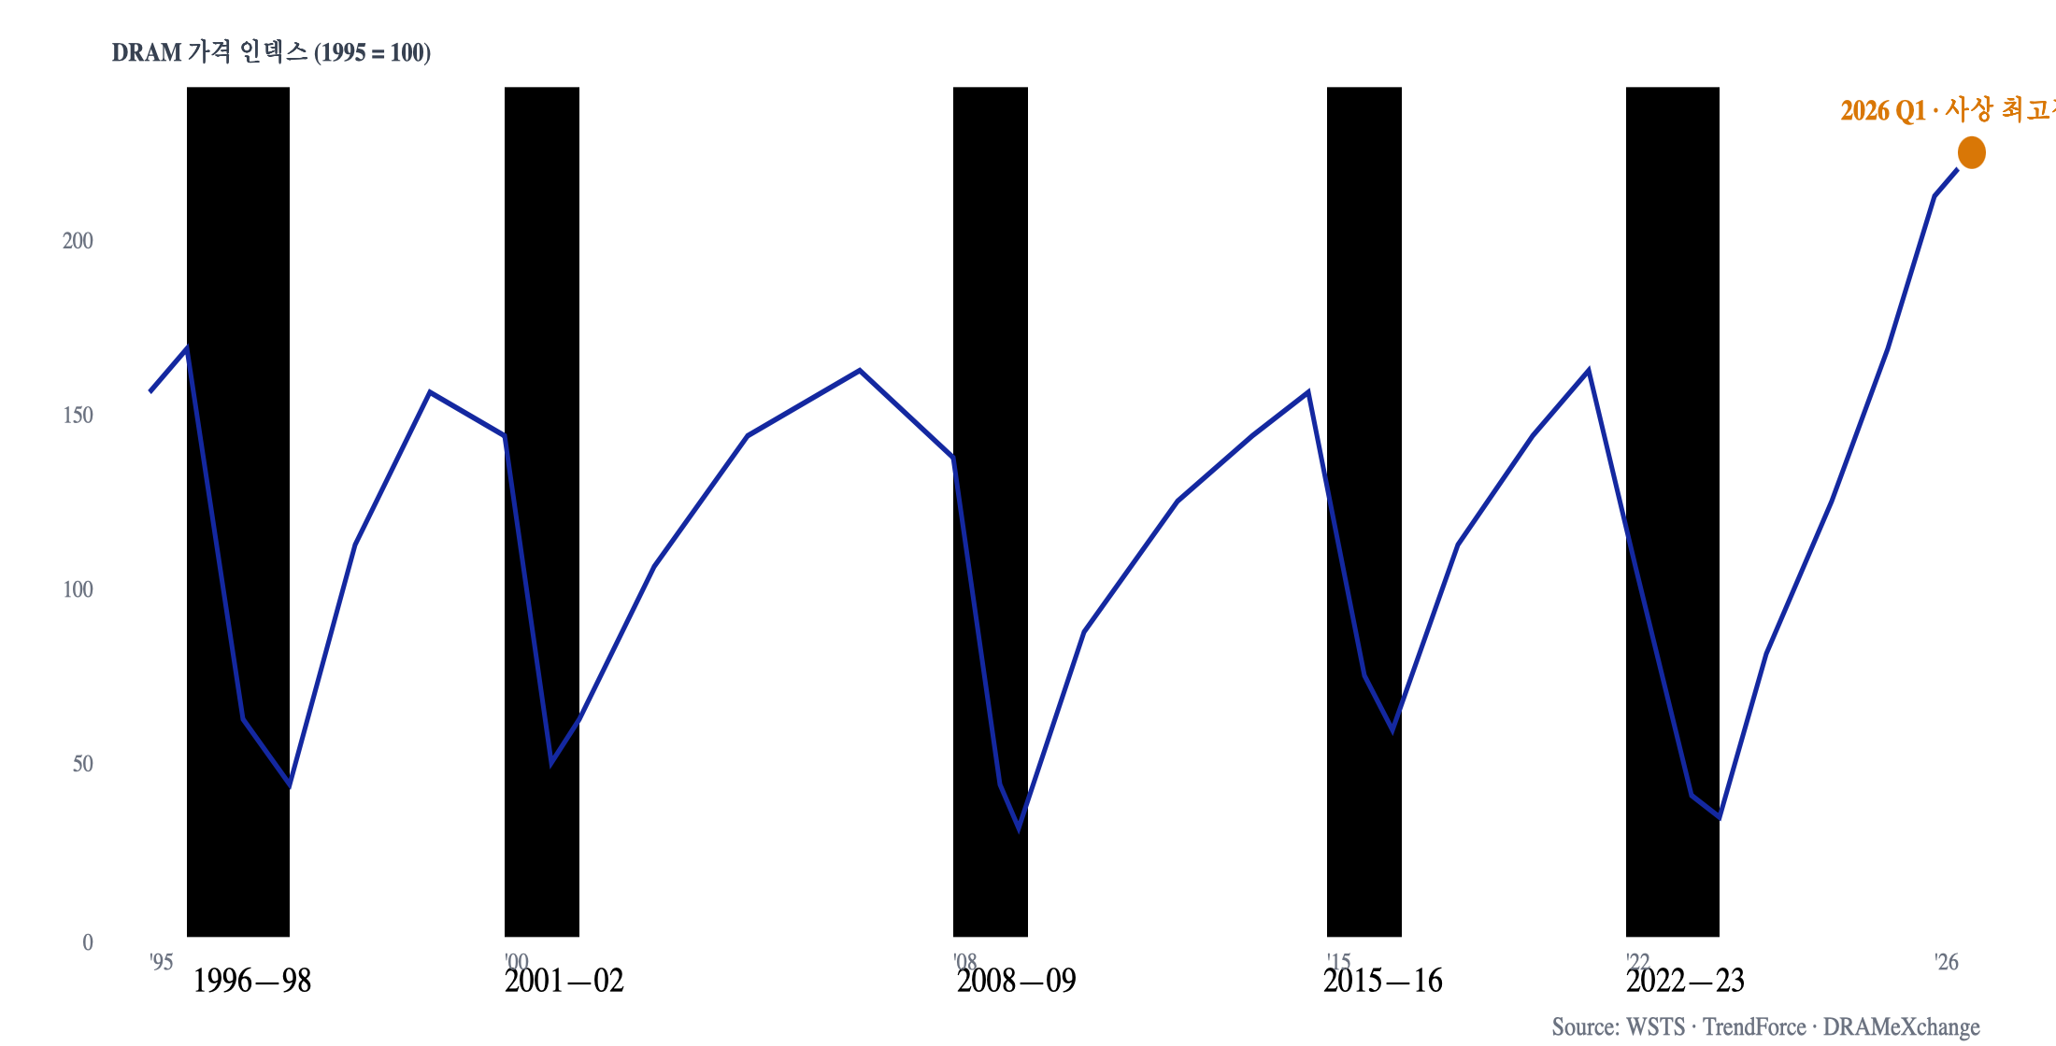
STEP 1 · 현재 상황 (2 / 4)
그러나 메모리는 30년간 5번의 다운턴을 겪은 사이클 산업이다
1995 ~ 2025년 DRAM 가격·시장 사이클 — 4 ~ 5년 주기로 100%+ 등락 반복
호황기 평균 18–24개월
다운턴 평균 12–18개월 · 다운턴은 항상 호황 직후에 시작
모든 다운턴은 "예측 불가"
2022–23 다운턴 — 빅테크 CapEx −15%로 시작 → 메모리 가격 −50%
다운턴 진입 후에는 늦다
사이클 진입 전에 준비하지 않으면 흡수 불가 — 그것이 사이클의 본질
삼성전자 | STEP 1 · 현재 상황
04 / 26

Slide 5
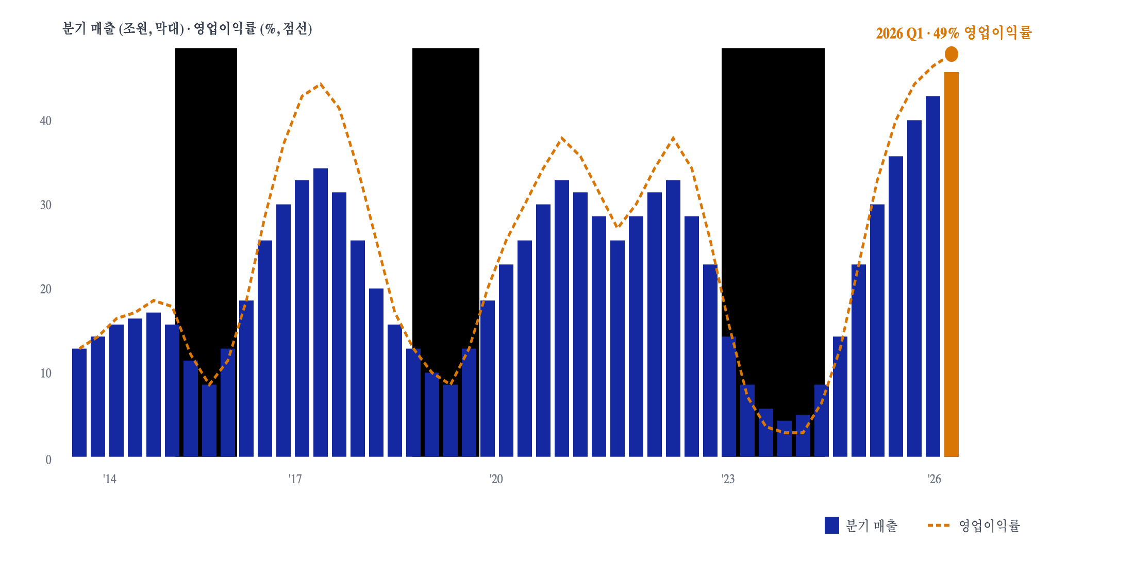
STEP 1 · 현재 상황 (3 / 4)
다운턴마다 우리 매출은 −38%, 영업이익은 −84% 사라졌다
삼성 메모리사업부 분기별 매출·영업이익 추이 (2014 ~ 2026 Q1, 12년)
2015 다운턴
매출 −32% · 영업이익 −75%
2019 다운턴
매출 −38% · 영업이익 −88%
2022—23 다운턴
매출 −45%
분기 −10조 원 적자 (사상 최대 분기 손실)
다운턴 평균 손실
매출 −38%
영업이익 −84%
삼성전자 | STEP 1 · 현재 상황
05 / 26

Slide 6
STEP 1 · 현재 상황 (4 / 4)
게다가 호황 속에서도 우리는 33년 만에 1위를 내줬다
표면적 매출 호황과 이면의 구조적 점유율 추락이 동시 진행
HOT
호황 지표
RISK
위기 지표
메모리 시장 규모
DRAM 1위 역전 — 33년 만에
$170B → $551.6B
SK $49.6B > 삼성 $46.4B
2024 → 2026 · +224%
2025 · 1992년 이후 처음
HBM 시장 Sold Out
HBM 점유율 추락
$54.6B
BUT
40% → 17%
2026 · 전량 공급 부족
2023 → 2025 Q2 · Rubin HBM4 현재 28%
빅테크 AI CapEx
AI ROI 경고음
$200B → $725B
95% ROI 미실현 (MIT)
2024 → 2026 · +263%
Microsoft FCF −28% 전망 (Barclays)
SO WHAT
매출 호황 + 점유율 패배 + 거시 경고가 동시에 — 다운턴 신호일 수 있다.
삼성전자 | STEP 1 · 현재 상황
06 / 26

Slide 7
STEP 2 · 불확실성 (1 / 2)
호황이 더 길게 갈지, 다운턴이 언제·얼마나 클지 — 모두 알 수 없다
호황 지속 / 약한 조정 / 중간 다운턴 — 3가지 가설 모두 실현 가능
가설 A · 호황 지속
가설 B · 약한 조정
가설 C · 중간 다운턴
2030년까지 호황
2027 Q4 / 12개월 회복
2028 Q1 / 18–24개월 회복
DOWNTURN 2030+
SHALLOW · 2022—23형
DEEP · 2008—09형
전망 AI ROI 안정 실현 · 빅테크 CapEx 지속 성장 · HBM 슈퍼사이클 · 2027 $1조 돌파 · 영업이익률 50%+ 사상 최대 지속
전망 빅테크 CapEx YoY −10 ~ −15% · 메모리 가격 −20 ~ −30% · 삼성 영업이익 −50%
전망 AI ROI 실망 + CapEx −25 ~ −30% · 가격 −45% · 삼성 영업이익 −85%
참조 사이클 2008–09 글로벌 금융위기 형태
참조 사이클 2017–18 슈퍼사이클 + AI 재가속
참조 사이클 2022–23 다운턴 형태
필요 전략
필요 전략
필요 전략
순현금 30조 버퍼 + 다운사이클 capex 4조원 사수 + Disney-Marvel 모델 M&A
HBM 캐파 가속 증설 · 신흥시장 선점 · 프리미엄 LTA 락인
재고일수 상한 + RS-1 옵션형 캐파 일시정지 + R&D 사수
CORE
다운턴 대비만이 답 아님 — 호황 지속 가능성도 동등하게 큼. 두 방향 모두에서 가치 창출하는 전략이 진짜 Robust.
삼성전자 | STEP 2 · 불확실성
07 / 26

Slide 8
STEP 2 · 불확실성 (2 / 2)
단선 예측은 위험하다 — 독립 변수 2개면 시나리오는 4개+이다
"가장 가능성 높은 미래" 하나만 가정한 계획은 실패한다. 변수 자체를 포함해 계획해야 한다.
×
단선 예측의 함정
○
시나리오 플래닝의 강점
단일 미래 가정
복수 미래 동시 준비
"AI 호황은 5년 더 갈 것" — 한 시나리오 실패 시 회사가 휘청거림
각 미래에 강건한 전략을 미리 구축
의사결정 마비
Robust (불변) 전략 식별
"확실하지 않으니 결정 미룸" — 사이클이 끝나도 준비가 안 됨
어떤 미래가 와도 가치를 만드는 전략 도출
사후 정당화
트리거 기반 자동 전환
"그때는 그게 정답이었다" — 학습이 없고, 다음 사이클에 같은 실수
특정 신호 도래 시 사전 정의된 전략 자동 발동
의사결정 속도 향상
다운턴 시점에 30일 내 실행 전환
삼성전자 | STEP 2 · 불확실성
08 / 26

Slide 9
STEP 3 · 시나리오 플래닝의 정당화
Shell · ExxonMobil · Disney · Samsung 도 시나리오로 위기를 기회로 바꿨다
시나리오 플래닝은 위기를 기회로 바꾼 검증된 방법론 — 4개 실제 사례 비교
Shell · 1973 오일쇼크
PETROLEUM · 1972 — 1980
ExxonMobil · 2014—20 유가 폭락
$100 → $30 → NEG
1972년 시나리오 플래닝팀 신설. 가설 1 (컨센서스) 유가 안정 · 가설 2 (비주류) 유가 급등. 1973년 OPEC 1차 오일쇼크 발발 — Shell만 미리 준비된 7대 메이저 중 1곳.
활동가 투자자 압박에도 capex 사수. 2023년 Pioneer Natural Resources $59.5B 인수 를 5개월 만에 종결 (산업 평균의 절반).
"불확실성 자체를 계획에 포함시켜라"
"다운사이클은 비축, 회복기는 재투자"
Disney · 2009 글로벌 금융위기
MARVEL ACQ · PER 37×
Samsung · 2022—23 메모리 다운사이클
CAPEX 47.7조 · NO CUT
2009년 8월 Marvel을 $4B에 인수 (PER 37배). 시장 부정적·S&P 신용등급 부정적 관찰. 10년 후: MCU 박스오피스 $18B+ 창출 .
TSMC·마이크론 capex −10%+ 삭감 중에도 삼성은 47.7조 원 capex 집행 (감산 거부) · 2025–26 호황기 점유율 흡수 + 사상 최대.
"위기는 자산 가격을 낮춘다"
"인위적 감산은 고려하지 않는다"
PATTERN
4개 사례 모두 동일 공식 — 다운턴 사전 준비 + 호황기 절제 + 회복기 가속.
삼성전자 | STEP 3 · 정당화
09 / 26

Slide 10
STEP 4 · 방법론 워크플로우
시나리오 플래닝은 8단계 프로세스 — 우리도 같은 길을 따라갔다
각 단계의 산출물 명시 · 프로젝트 기간 2026년 4월 — 5월 (6주)
STEP 01
STEP 02
STEP 03
STEP 04
Focal Issue 정의
STEEP 요인 도출
Impact × Uncertainty
Driving Forces 선정
"어떤 결정을 내려야 하는가"
Social·Tech·Economy·Env·Political
각 요인 1–5점 평가
I×U 최상 + 독립성 충족
→ 1개 핵심 질문
→ 50개 환경 요인
→ 핵심 불확실성 20개
→ 2개 축
STEP 05
STEP 06
STEP 07
STEP 08
시나리오 매트릭스
Main Bet 선정
Side Bets 헤징
Robust 전략 + EWI
2×2 + 와일드카드
확률·영향력 종합 1개 선택
나머지 4개 시나리오 대비
시나리오 무관 가치 전략
→ 5개 대안적 미래
→ 핵심 전략 시나리오
→ 4개 헤징 전략
→ 7개 RS + 대시보드
PROJECT METRICS
STEEP 요인
시나리오
Robust 전략
즉시 결정
2026년 4월 ~ 5월 · 6주 진행
50
5
7
9
삼성전자 | STEP 4 · 방법론
10 / 26

Slide 11
STEP 5 · 메모리 사업 적용 — STEP 1
모든 분석은 단 하나의 질문에 답한다
"2030 ~ 2035년 1위 유지를 위해 지금 무엇을 결정할 것인가"
FOCAL ISSUE · 핵심 질문
삼성전자 메모리사업부가 AI 메모리 시대인 2030 ~ 2035년 에도 글로벌 리더십을 유지하기 위해, 어떤 전략적 결정을 지금 (2026년) 내려야 하는가?
CONTEXT · 01
CONTEXT · 02
CONTEXT · 03
현황
시간 압박
불확실성
호황의 정점 · 점유율 1위 역전 동시 진행
HBM 세대 전환 분기점 · 2026 ~ 2027 결정 시점
AI 슈퍼사이클 vs 거품 · 미중 디커플링 vs 공존 — 2개 독립 변수
삼성전자 | STEP 5 · 적용
11 / 26

Slide 12
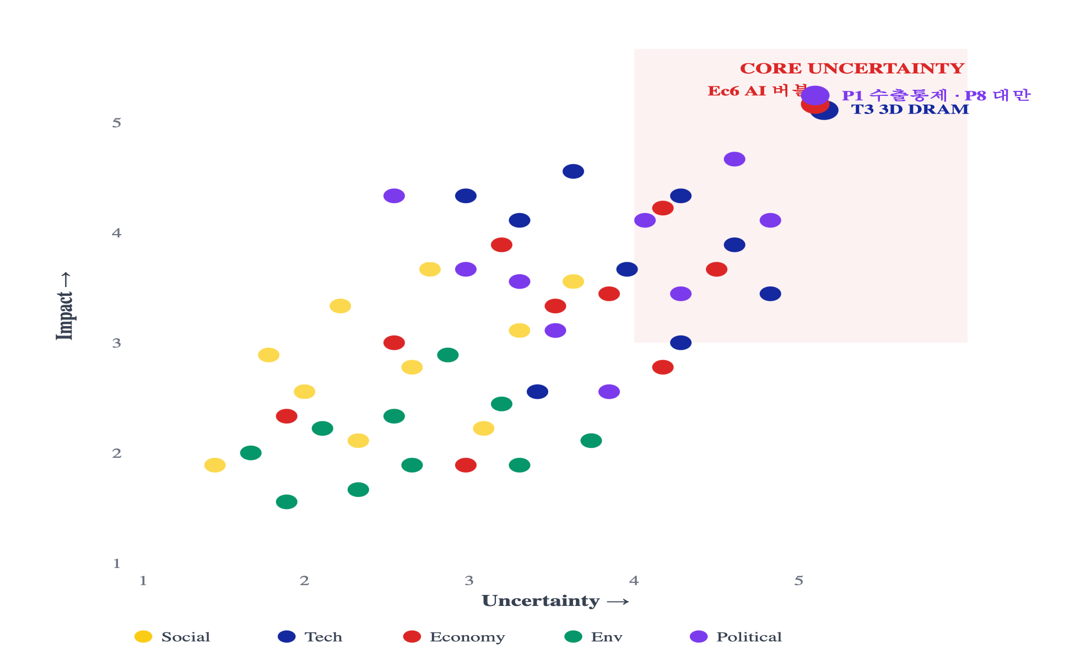
STEP 5 · 메모리 사업 적용 — STEP 2 · 3
50개 환경 요인 중 20개가 핵심 불확실성이다
STEEP 5개 영역 × 10개 요인 = 50개. Impact × Uncertainty 매트릭스로 압축 — 상위 4개는 I×U = 25
STEEP 분류
분류
건수
I×U 평균
S Social
10
9
T Technology
10
12 · T3 3D DRAM = 25
Ec Economy
10
11 · Ec6 AI 버블 = 25
En Environment
10
9
P Political
10
12 · P1·P8 = 25
합계
50
핵심 불확실성 (I ≥ 4, U ≥ 4) · 20개
기정사실 (I ≥ 3, U ≤ 3) · 8개
주변부 · 22개
삼성전자 | STEP 5 · 적용
12 / 26

Slide 13
STEP 5 · 메모리 사업 적용 — STEP 4
두 개의 독립적 축이 우리 미래를 결정한다
DF1 (AI 수요) × DF2 (미중 디커플링) — 서로 다른 인과 경로 = 독립 변수
DF · 01
DF · 02
AI 수요의 구조적 지속성
미중 기술 디커플링 강도
AI CapEx + HBM 수요가 2030 ~ 2035년까지 구조적으로 유지되는가?
미국 주도 수출 통제가 전면 디커플링 vs 관리된 공존?
POLE A · 슈퍼사이클
POLE B · 버블 붕괴
POLE A · 전면 디커플링
POLE B · 관리된 공존
AI ROI 실현 · 빅테크 $1조 (2027) · HBM이 DRAM 50%
AI ROI 미실현 · 빅테크 −30% (2027) · 2022–23 재현
MATCH 통과 · 시안 팹 차단 · 중국 매출 소멸
선택적 제재·허용 · 라이선스 갱신 · 범용 허용
현재 위치 → 70% 슈퍼사이클 방향
현재 위치 → 중립, 진동 중
근거: 2026 HBM Sold Out + AI CapEx +77% YoY
근거: H20 재허용 (공존) + VEU 폐지 (디커플링)
INDEPENDENCE
DF1 = 기술·경제 내적 논리 | DF2 = 외교·안보 논리 → 서로 다른 인과 경로 → 독립 변수
삼성전자 | STEP 5 · 적용
13 / 26

Slide 14
STEP 5 · 메모리 사업 적용 — STEP 5
두 축의 조합이 5개 대안적 미래를 만든다
2×2 매트릭스 + 와일드카드 E — 각 시나리오의 2035년 시장 규모
DF2 · 디커플링 (POLE A) ↑
C · 기술 냉전
WILDCARD
E · 패러다임 전환
DF1 · ← AI 붕괴 AI 지속 →
A · 황금 요새
D · 조용한 재편
HBM이 3D DRAM · CXL로 대체되는 기술 단절 시나리오
AI 붕괴 × 디커플링
AI 지속 × 디커플링 ⚠
AI 붕괴 × 공존
2035 시장
2035 시장 $450B NVIDIA 의존 + 중국 매출 소멸 + 시안 팹 봉쇄
2035 시장 $320B SK 기술 우위 고착 + CXMT 범용 잠식
미정
어느 사분면에도 속하지 않음 — 독립 헤징 전략 필요
★ B · AI 르네상스
OUTPUT
AI 지속 × 공존 · MAIN BET
5개 대안적 미래 (2×2 + 와일드카드)
2035 시장 $260B HBM 수요 급냉 + 시안 차단 + 소재 수출 제한
2035 시장 $520B (전 시나리오 최대) 삼성 메모리사업부 매출 $1,200억 달성 가능
DF2 · 관리된 공존 (POLE B) ↓
삼성전자 | STEP 5 · 적용
14 / 26

Slide 15
STEP 5 · 메모리 사업 적용 — STEP 6
Main Bet은 시나리오 B "AI 르네상스" — 그러나 자동 실현 아님
최유력 시나리오 · 2035 시장 $520B · 4개 전제 조건 충족 시 매출 $1,200억 달성
⭐
MAIN BET
판정
2035 시장
AI 르네상스 · 시나리오 B
최유력
$520B
2035년 세계
4개 전제 조건
글로벌 메모리 시장 $520B — 전 시나리오 최대
이 시나리오가 현실이 되려면:
AI가 산업 전반 생산성 혁명 실현
1
AI ROI 실현 (2027–2028 분기점)
미중 관계 2028년 '선택적 제재·허용' 프레임 정착
빅테크 AI 직접 매출 합산 $500B 돌파 (2027)
2
미중 반도체 무역 타협
3
삼성 HBM4E 기술 추격 성공
삼성전자 2030년 전망
4
메모리사업부 연간 매출 $1,200억 돌파
시안 팹 부분 운영 지속
HBM4E NVIDIA Feynman 플랫폼 공식 탑재
텍사스 테일러 2단계 (HBM) 2030년 가동
2026년 5월 현재 — 모멘텀 증거
중국 일반 메모리 연 $120억 유지
✅ 빅테크 CapEx $725B · 강한 Pole A 모멘텀 ✅ H20 재허용·MATCH 미통과 · 공존 신호 ✅ HBM 점유율 17% → 28% · 추격 궤도
삼성전자 | STEP 5 · 적용
15 / 26

Slide 16
STEP 5 · 메모리 사업 적용 — STEP 7
나머지 4개 시나리오에는 +15% 추가 비용으로 보험을 든다
Side Bets — Main Bet 투자 대비 +15% 추가 비용으로 모든 시나리오 대비
SCENARIO A
위협
헤징 전략
투자
황금 요새
시안 팹 상실 (NAND −40% 급감) + 대중 HBM 봉쇄
시안 단계적 축소 Plan B (2026 내) · 일본 R&D 허브 · LTA 집중 체결
시안 이전 5조원 일본 R&D 1조원
SCENARIO C
위협
헤징 전략
투자
기술 냉전
HBM 수요 급냉 + 시안 차단 이중 충격 + 소재 수출 제한
캐나다·호주·카자흐스탄 소재 LTA · 순현금 30조원 · R&D 3,000억원/년 사수
소재 비축·계약 5,000억원
SCENARIO D
위협
헤징 전략
투자
조용한 재편
SK하이닉스 기술 우위 고착화 + CXMT 범용 DRAM 잠식
HBM 조직 독립 · 패키징 인재 100인 · 산업용 AI 메모리 (차량·의료)
R&D 2,000억원 (2026–2028)
SCENARIO E
투자
패러다임 전환
위협
헤징 전략
3D DRAM 1,500억원/년 M&A 펀드 5,000억원
와일드카드
HBM 40조원+ 매몰 비용화
3D DRAM R&D 300인 · IMEC 협약 · CXL SIG 표준 · M&A 펀드
SO WHAT
Side Bet 총 투자 ≈ Main Bet의 15% — 보험치고는 합리적 비용
삼성전자 | STEP 5 · 적용
16 / 26

Slide 17
STEP 5 · 메모리 사업 적용 — STEP 8
어떤 미래가 와도 가치를 만드는 Robust 전략 7개를 도출했다
5개 시나리오 무관 가치 창출 · ★ 표시된 5개는 다음 슬라이드에서 상세 (RS-6 NAND 주기 연장 신규)
⭐
⭐
⭐
RS-1
RS-2
RS-3
RS-4
옵션형 캐파 체계
바벨 포트폴리오 + AI 효율화
고객특화·전환비용 극대화
고객 포트폴리오 분산
"켜고 끌 수 있는 능력" — Fab Shell 선행 + 장비 단계 반입 · Nucor 모델
양 끝에 베팅 — HBM 프리미엄 + 범용 DRAM 저원가 · 중간 제품 30% 축소
FDP · SCADA · CMX 검증 완료 — HW → SW 구독 모델 (Tesla FSD)
LTA + Take-or-Pay · 단일 고객 25% 초과 시 자동 트리거
RS-5
⭐
⭐
VALIDITY MATRIX
RS-5 (재무)
RS-6 · NEW
정책 리스크 지역 분산
재무 규율 + capex 하한
NAND 주기 연장 R&D
RS A B C D E
텍사스 · 일본 · 유럽 — 단일 지역 손실 시에도 공급망 회복력
호황기 절제 + 다운사이클 4조원 사수 · ExxonMobil 모델
Hybrid bonding 자체 IP · YMTC 종속 차단 · 양산 ramp 6개월 = 누적 이익 2/3
RS-1 ✅ ✅ ✅ ✅ ✅ RS-2 ✅ ✅ ✅ ✅ ⚠ RS-3 ✅ ✅ ⚠ ✅ ✅ RS-4 ✅ ✅ ✅ ✅ ✅ RS-5 ✅ ⚠ ✅ ✅ ⚠ RS-5F ✅ ⚠ ✅ ✅ ✅ RS-6 ✅ ✅ ✅ ✅ ✅
→ 모든 RS는 ✅ 4개 이상 시나리오 무관 견고
삼성전자 | STEP 5 · 적용
17 / 26

Slide 18
STEP 6 · ROBUST 전략 (1 / 5) · RS-1
답은 "얼마나 짓는가"가 아니라 "켜고 끌 수 있는가" 이다
RS-1 · 옵션형 캐파 체계 — 호황기 빠른 증설, 다운턴 즉시 일시정지 · Nucor 미니밀 모델
핵심 메커니즘 4개
FAB CAPACITY MODEL
Fab Shell 선행 건설 + 단계별 장비 반입
01 Fab Shell + 장비 단계화
건물은 미리 · 장비 반입 결정 6–9개월 지연 가능
FAB SHELL · 선행 건설
02 Multi-Product Fab
Cleanroom · 유틸리티 · 인프라
DRAM / NAND / Logic 비율 분기 조정 · 단일 팹 60–80% 범위
Stage 1 패키징 라인 (TSV)
즉시
03 장비 발주 "반입 연기 옵션"
Stage 2 DRAM 라인
수요 신호 +6M
ASML / TEL / LAM 12개월 연기권 · 옵션 프리미엄 2–5%
Stage 3 HBM 라인
LTA 확정
04 롤링 캐파 리뷰 (분기)
연간 예산 → 분기 재검토 · 이사회 승인 제도화
Stage 4 추가 캐파 발동
옵션
KPI · DEPLOY
각 단계 트리거 발동 → 6 ~ 12개월 내 가동
2027 평택 P5·P6 시범 적용 → 2028 전사 확대
삼성전자 | STEP 6 · ROBUST
18 / 26

Slide 19
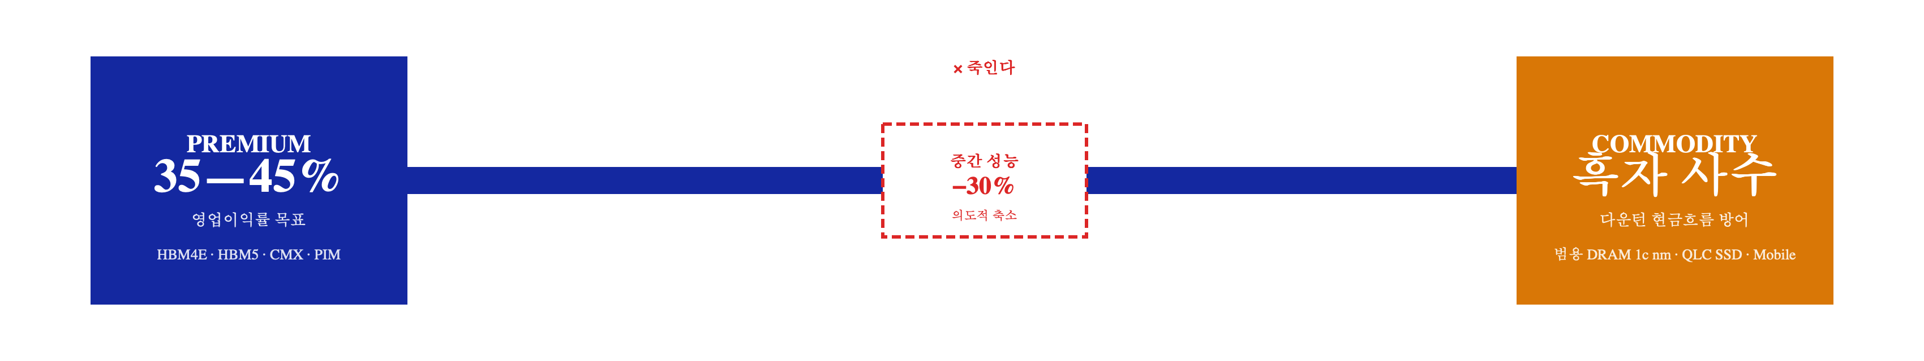
STEP 6 · ROBUST 전략 (2 / 5) · RS-2
양 끝에 베팅하라 — 가운데 어정쩡한 제품은 죽인다
RS-2 · 바벨 포트폴리오 + AI 효율화 — 호황기 HBM 고마진, 다운턴 범용 DRAM 흑자 사수
호황기 수익 극대화
다운턴 현금흐름 방어
AI EFFICIENCY
추가 채용 없이 RS-2 · RS-3 동시 실행의 유일한 경로
2026 도구 도입
→
2027 효과
→
배분
AI 코딩 · EDA · 공정 시뮬레이션 · 수율 예측
엔지니어링 생산성 +20 ~ 30%
PC/Mobile/Auto 포트폴리오 유지 + RS-3 고객특화 기능
500 ~ 1,000억원
잉여 인력 창출
삼성전자 | STEP 6 · ROBUST
19 / 26

Slide 20
STEP 6 · ROBUST 전략 (3 / 5) · RS-3
떠나면 비싼 메모리 — CMX · SCADA · FDP 시장 현실성 검증 완료
RS-3 · 고객특화 + 전환비용 극대화 — HW를 넘어 SW · 인증 · 로직까지 통합 락인
락인 4단 다이어그램
3개 시장 검증 사례
1단 — 하드웨어
SSD / DRAM 자체
FDP — Google 공동 개발
VERIFIED
↓
Google CFS 파일시스템과 삼성 SSD FDP 인터페이스 통합 · 2027 양산 적용
2단 — 소프트웨어 통합
FDP · SCADA 드라이버
↓
SCADA — NVIDIA Storage-Next
경쟁 진행
3단 — 인증·검증
Co-Validation Program
GPU 직접 I/O 제어 · 목표 1억 IOPS · SK · Kioxia 선점 위협
↓
4단 — 커스텀 로직
HBM 베이스다이 · ASIC 최적화
CMX — NVIDIA Vera Rubin
VERIFIED
KV 캐시 G3.5 계층 · PM1763 Gen6 시연 · 40%+ 점유 목표 (2028)
4단 모두 적용된 고객은 경쟁사 전환 시 SW 재인증 + ASIC 재설계 + 인증 사이클 재실행 = 사실상 전환 불가능
BUSINESS MODEL SHIFT
HW 판매 → SW 구독 (Tesla FSD 모델)
Marriott Asset-Light 차용 · 2030년 SW 매출 목표 $5B / 년
삼성전자 | STEP 6 · ROBUST
20 / 26

Slide 21
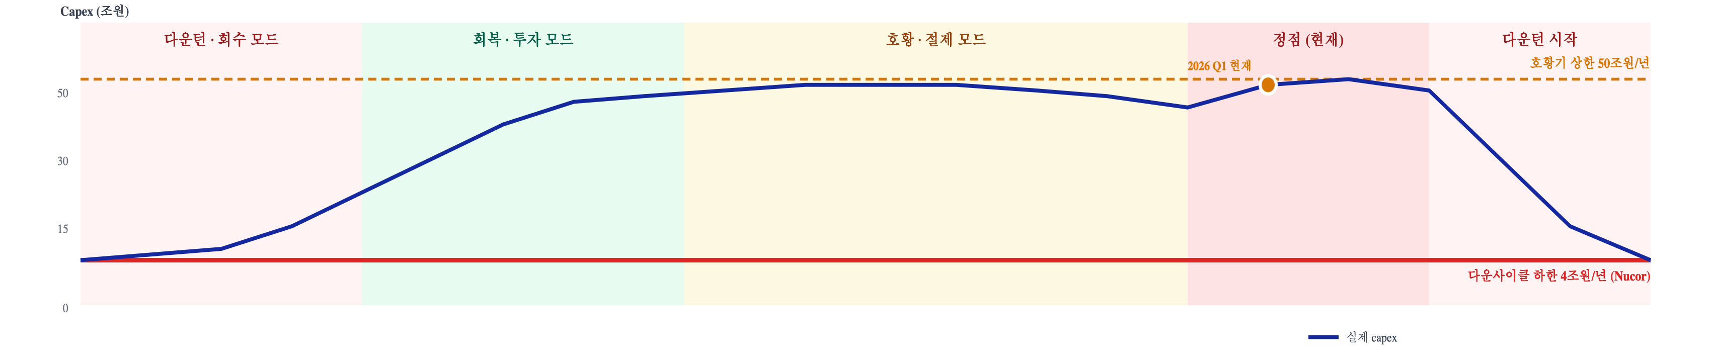
STEP 6 · ROBUST 전략 (4 / 5) · RS-5
호황기 절제와 다운턴 사수는 같은 거버넌스에서 나온다
RS-5 · 재무 규율 + 다운사이클 capex 하한 — 사이클 양 끝의 함정 동시 차단 · Nucor · ExxonMobil 모델
호황기 절제 · 지출 통제
다운사이클 사수 · Nucor
재무 규율
Capex 하한
재고일수 상한 (DDR5 60일 · HBM 45일)
HBM 차세대 R&D + 패키징 + 3D DRAM 합산 4조원/년 삭감 불가
LTA 없는 신규 캐파 금지
EBITDA → FCF 중심 의사결정
활동가 투자자 압박 대비 "장기 가치 우선 의결권 구조"
피크 capex 증거 기반 승인
ExxonMobil 활동가 견딘 모델
SO WHAT
호황기 절제와 다운턴 사수가 동일 거버넌스 — 투자자 인지·이사회 결의 일관성
삼성전자 | STEP 6 · ROBUST
21 / 26

Slide 22
STEP 6 · ROBUST 전략 (5 / 5) · RS-6 · NEW
NAND는 layer 경쟁이 아니라 "주기 연장" 경쟁이다
양산 ramp 6개월 지연 = 누적 이익의 2/3 소실 (Weber/PSU) · 업계 4사 일제히 capex → process upgrade로 선회
왜 지금 — 3가지 증거
4 R&D 트랙 병행
재무 효과 · KPI
1
학습곡선의 잔혹함
① Hybrid Bonding 자체 IP
3년 누적 capex 회피
ramp 6개월 지연 → 누적 순이익 2/3 소실 · 1년 지연 → 손실 전환 공정 개발 1분 ≈ $5,000 손실 (PSU Weber)
YMTC 우회 특허 200건+ (2027) · 한국 IP 컨소시엄 · V11 자체 IP 70%+ · 패키징·본딩 R&D 1.5조 원
1.5 — 2.0 조 원
전환 주기 18M → 24M 연장 시
② Multi-deck 정교화
2
업계가 일제히 선회 (2026)
Deck 당 layer 한계 돌파 · V9 → V10 fab 재구성 비용 30% 절감
한 세대만 적용해도
NAND capex $22.2B (+5%만) · 4사 모두 capa 확장 대신 process upgrade · hybrid bonding 에 집중 우리만 layer 경쟁 = 한 세대 뒤처진 capex 추가 부담
누적 이익 2/3 보전
③ bit-per-cell 확장
양산 ramp 6개월 단축 효과
TLC → QLC → PLC · QLC 비중 30%+ (2026) · PLC 시제품 (2028)
3
YMTC IP 지배 → 차단 위험
④ 호스트 협력 firmware
이사회 KPI 4
Hybrid bonding 핵심 특허 다수 YMTC 보유 (TrendForce 2025-05) 삼성 · SK 라이선스 의존 → 시나리오 C 발생 시 차세대 NAND 양산 불가 리스크
FDP · SCADA · endurance 2배+ · throughput +30% · RS-3 SW 매출과 R&D 자원 공유
Hybrid bonding 자체 IP 비율
공정 전환 ramp 시간
NAND capex / bit growth
YMTC 라이선스 의존도
SO WHAT
Layer 경쟁 = 비용 자살. 주기 연장 R&D 4트랙이 모든 시나리오에서 비용 우위 + 자체 IP 생존 동시 확보
삼성전자 | STEP 6 · ROBUST
22 / 26

Slide 23
STEP 7 · 모니터링
EWI 대시보드 — 다운턴 신호를 30일 내 실행 전환으로 바꾼다
12개 결정 추적 + 28개 EWI 지표 + 12개 자동 트리거 · 실시간 모니터링 · 자동 발동 메커니즘
PANEL 01
PANEL 02
PANEL 03
12개 결정 추적
28개 EWI 지표
12개 자동 트리거
D1 HBM4 NVIDIA 점유율
D-150
UPDATE CADENCE
T1 빅테크 CapEx YoY −25% → C·D 경보
5
15
8
T2 MATCH 법안 통과 → A·C 긴급
D2 소재 비중국 다각화
D-150
월간
분기
연간
T3 HBM 가격 6M −30% → C·D
D3 3D DRAM R&D + IMEC
D-240
T4 시안 라이선스 거절 → A·C
STATUS
D4 텍사스 1·2단계
D-240
정상
주의
경보
T5 CXMT HBM4 양산 → D 가속
D5 AI 효율화 도구
D-240
T6 M&A 타깃 EV/EBITDA < 5× 6M → 펀드
DATA SOURCES
T7 MSFT AI CapEx YoY −20% → 다운턴
D6 RS-1·4·5 정책화
D-150
자동 갱신 · Yahoo Finance · WSTS · TrendForce
T8 텍사스 2단계 미발표 → A·C 위협
D7 잉여 인력 전환 배치
D-330
QUADRANT TRAJECTORY
T9 빅테크 AI 매출 $500B → B 가속
2년 궤적 추적 시나리오 A/B/C/D 어느 쪽으로 이동하는지 시각화
D8 텍사스 추가 보조금
D-240
T10 3D DRAM 전력 −50% PoC → E
D9 다운사이클 M&A 펀드
D-240
T11 HBM4 NVIDIA 미발표 → 전략 위기
T12 단일 고객 25% 초과 → RS-4 발동
SO WHAT
지표만 보지 말고 트리거를 정의하라 — 자동 발동 메커니즘이 의사결정 속도를 만든다
삼성전자 | STEP 7 · 모니터링
23 / 26

Slide 24
STEP 8 · 전략 리마인드 (1 / 2)
9개 결정은 묶음이다 — 분리해서 처리하면 효과가 사라진다
모든 결정의 시한: 2026년 Q4 이내
DECISION 01
DECISION 02
DECISION 03
HBM4 NVIDIA 점유율
소재 비중국 다각화
3D DRAM R&D + IMEC
수율 90%+ Q3 2026 · 점유율 28% → 40%+
Q3 2026 LTA 체결 · 6개월 비축 · 캐나다·호주·카자흐스탄
Q4 2026 협약 체결 · $200M / 200–300인 · 마이크론·SK 추격 차단
D-150 · 가장 임박
D-150
D-240
DECISION 04
DECISION 05
DECISION 06
텍사스 1·2단계
AI 효율화 도구 전사 도입
RS-1·RS-4·RS-5 이사회 정책화
1단계 가동 + 2단계 발표 · 미국 거점 확정
Q4 파일럿 → Q1 전사 전개 · RS-2 · RS-3 선행 조건
다운사이클 capex 4조원 명문화 · 활동가 투자자 방어 거버넌스
D-240
D-240
D-150
DECISION 07
DECISION 08
DECISION 09
AI 잉여 인력 전환 배치
텍사스 2단계 추가 보조금
다운사이클 M&A 펀드
2027 Q1 가시화 · 분기별 사업부장 보고
CHIPS 추가 협상 + LTA · Tesla 외 미국계 빅테크
5,000억원 사전 적립 · Disney-Marvel 자동 트리거
D-330
D-240
D-240
BUNDLE LOGIC
직렬 의존 · D1·D5·D7
동시 처리 · D4·D8
기반 · D6 → D9
9개 결정은 묶음이다 — 하나만 해도 효과 없음
삼성전자 | STEP 8 · 리마인드
24 / 26

Slide 25
STEP 8 · 전략 리마인드 (2 / 2)
Main · Side · Robust 9개 핵심 전략의 묶음이 세 문제를 동시에 해결한다
다운턴 흑자 · 1위 회복 · 자산 폭락 시 M&A — 단일 전략으로는 어느 하나도 풀리지 않음
PROBLEM
"호황의 정점에서 다운턴을 어떻게 준비할 것인가?"
다운턴은 옵니다 (사이클 산업) · 그러나 시점·규모는 알 수 없습니다 (불확실성) · 다운턴 진입 후에는 늦습니다 (사이클의 본질)
↓
OUR ANSWER
시나리오 플래닝 + 9개 즉시 결정 + 7개 Robust 전략
5개 시나리오
Main Bet
Side Bets
Robust 7
모든 가능한 미래
가장 가능성 높은 미래에 베팅
나머지 4개에 +15% 보험
시나리오 무관 가치 창출
↓
✓ 다운턴 흑자 유지
✓ 회복기 1위 회복
✓ 자동 전략 전환
✓ 폭락기 M&A 집행
RS-5 다운사이클 흑자 구조 + RS-1 옵션 캐파
Main Bet + RS-1 + RS-3 고객특화
트리거 메커니즘 + 30일 의사결정
RS-5 + Disney-Marvel 모델
CORE
이 전략은 다운턴을 막을 수 없다. 그러나 다운턴 후에 우리만 살아남게 한다.
삼성전자 | STEP 8 · 리마인드
25 / 26

Slide 26
DECISION REQUEST
경영진 결의 요청 사항
"호황의 정점이 다운턴 준비의 마지막 기회다."
─ 9개 결정의 묶음 의결을 요청드립니다 ─
01
02
03
전략 방향 승인
9개 즉시 결정 패키지 의결
거버넌스 + 트리거 승인
시나리오 B Main Bet + Side Bets + Robust 7개 전략 채택 2030 ~ 2035 메모리 1위 회복 로드맵 의결
HBM4 · 소재 · 3D DRAM · 텍사스 · AI 효율화 · 이사회 정책화 · 인력 전환 · 보조금 · M&A 펀드 묶음 처리 · 모든 결정 시한 2026년 Q4
30일 내 의사결정 + 자동 발동 트리거 12개 다운사이클 capex 하한 4조원/년 + 활동가 투자자 방어 의결권 구조
삼성전자 · DS부문 메모리사업부 전략기획팀 · 2026.05.06
대외비 · 26 / 26

